Slide 1
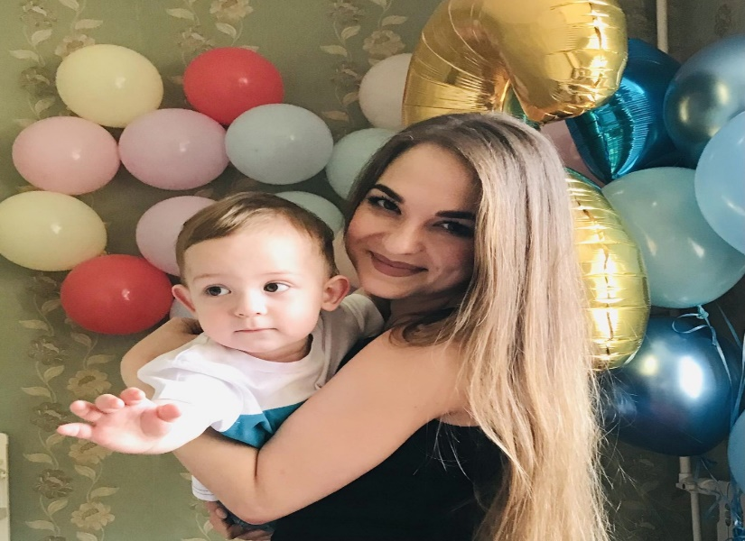
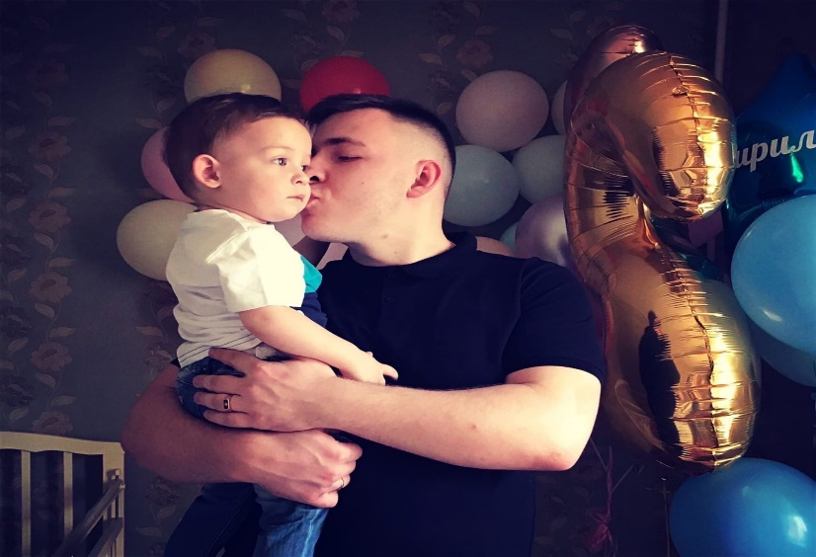
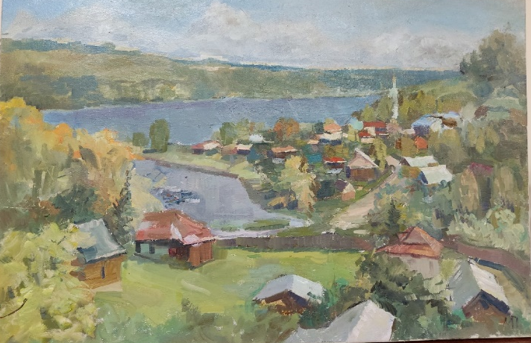
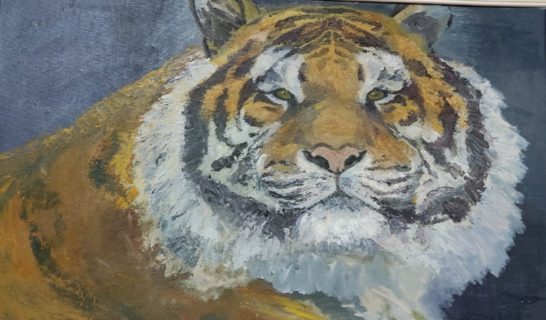
Семья Петрова Добрыни, воспитанника МБДОУ №49 «Волшебные краски» Семья Добрыни молодая и активная . Папа Петров Никита Александрович, мама Мария Дмитриевна, Добрыня. Вместе они любят отдыхать на природе. Мама Мария Дмитриевна серьёзно увлекается живописью.
«Плёс» (Холст, масло ) «Символ года» (Картон, масло)

